Slide 1
2024年中述职报告
部门：表观遗传事业部
姓名：邵杰
日期：2024.7.15

Slide 2
01
工作内容
02
工作成果
03
未来计划

Slide 3
工作内容：
HiC标准分析
个性化售后
联合分析 | 14
PGT图 | 9
3D模型 | 7
washU | 2
 | 动物 | 植物 | 真菌 | 细菌
项目数 | 6 | 5 | 1 | 2
样本数 | 37 | 36 | 2 | 7

Slide 4
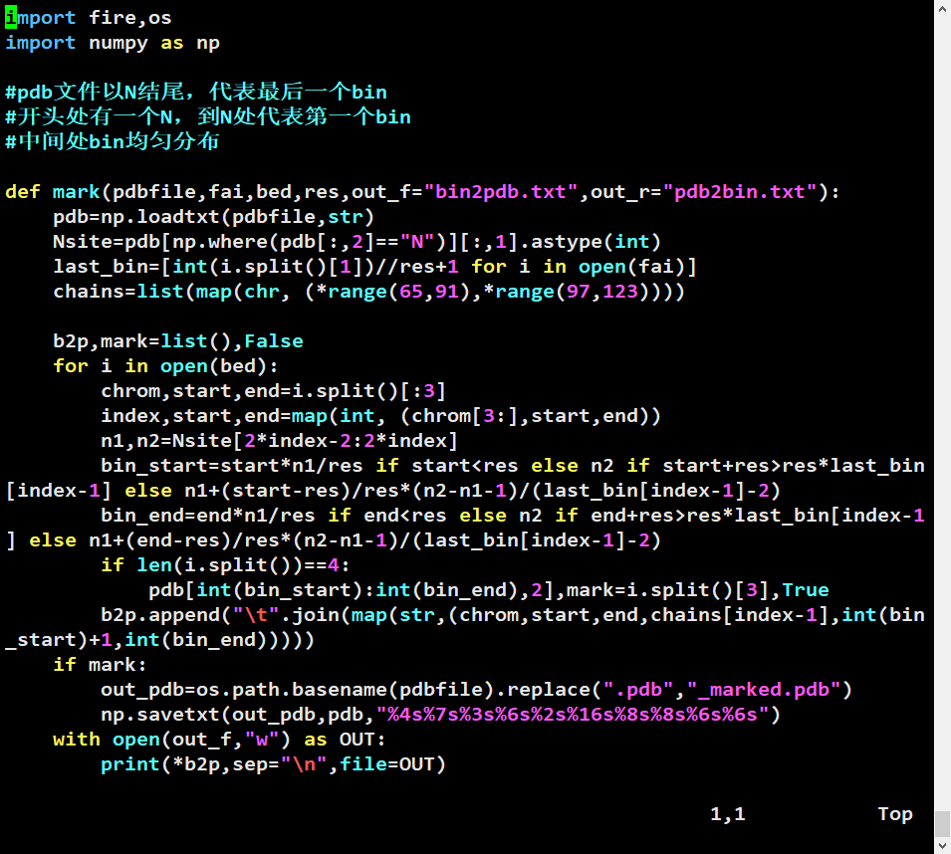
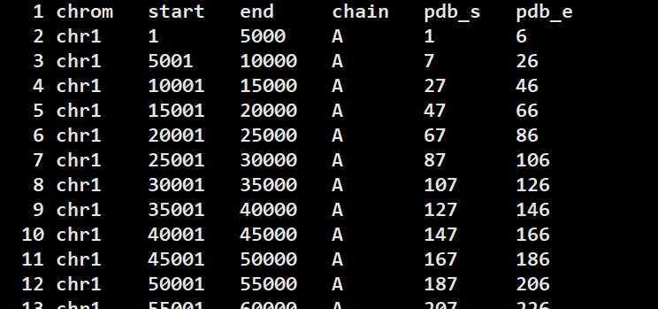
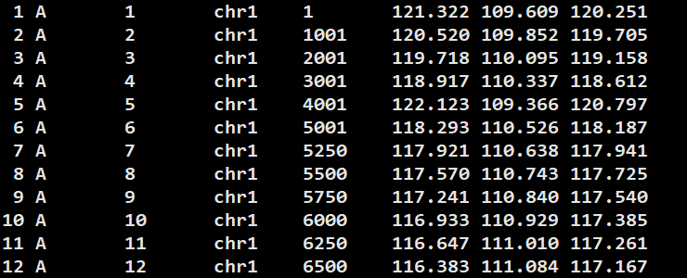
工作成果：
三维模型标注

Slide 5
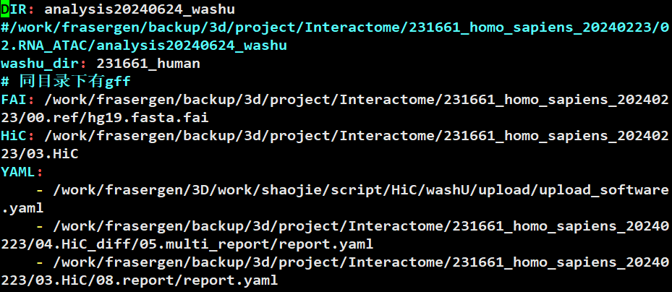
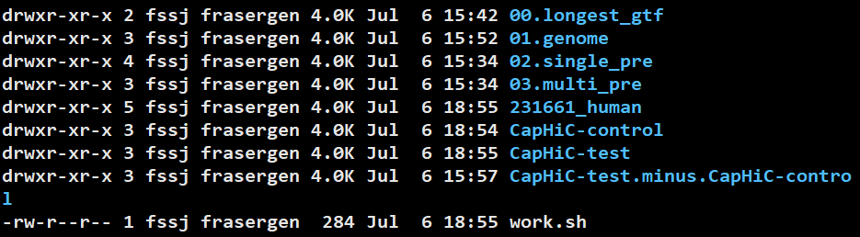
HIC标准分析上传washU

Slide 6
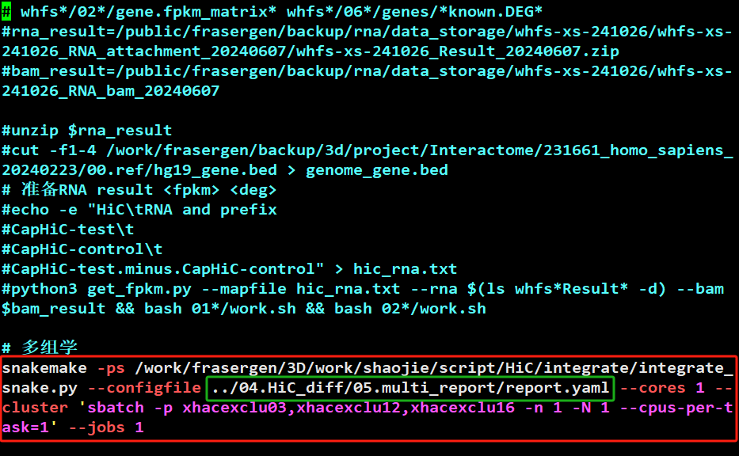
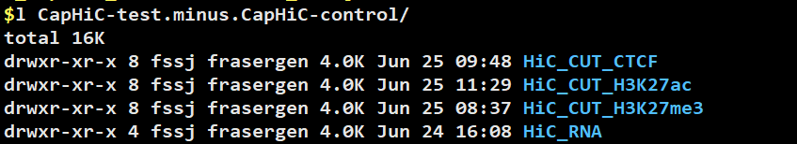
HIC-RNA-ATAC联合分析

Slide 7
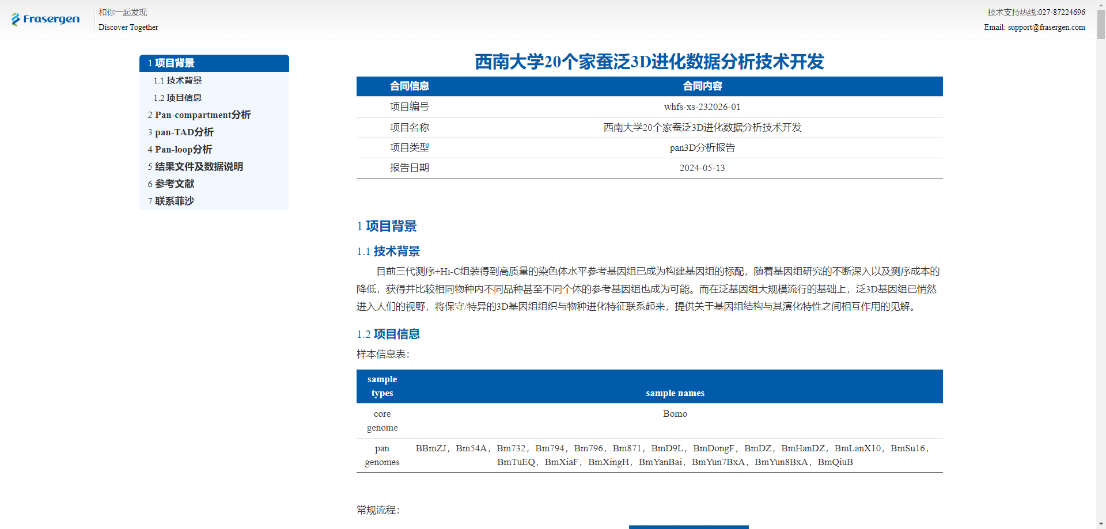
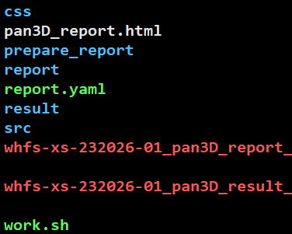
Pan-HIC分析报告

Slide 8
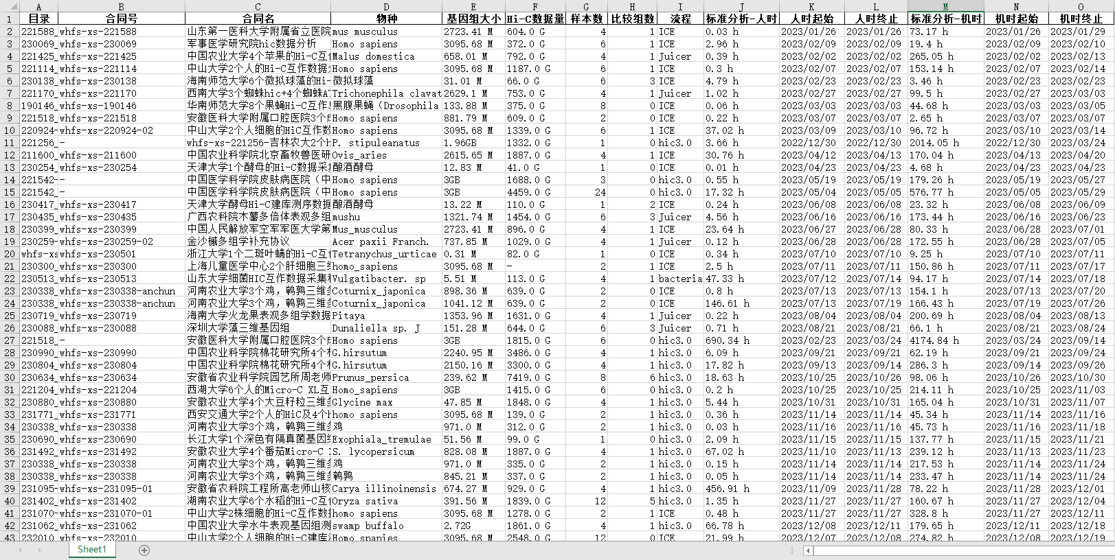
统计HIC项目人时机时

Slide 9
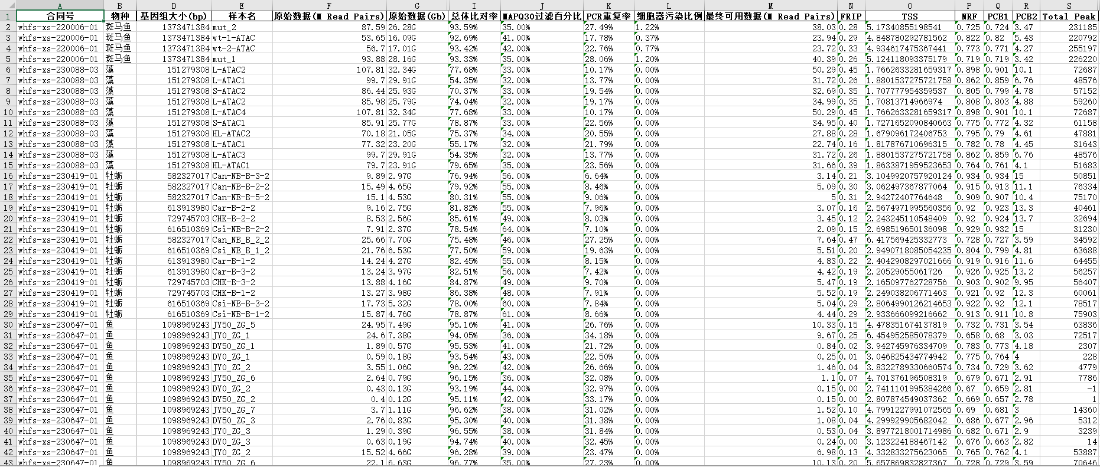
统计ATAC、CUT、ChIP项目分析结果

Slide 10
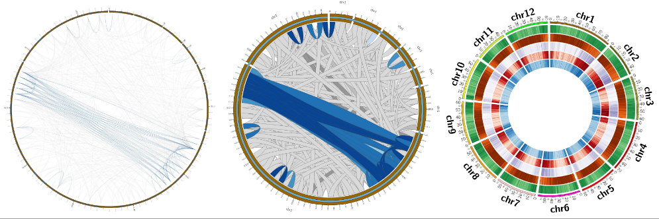
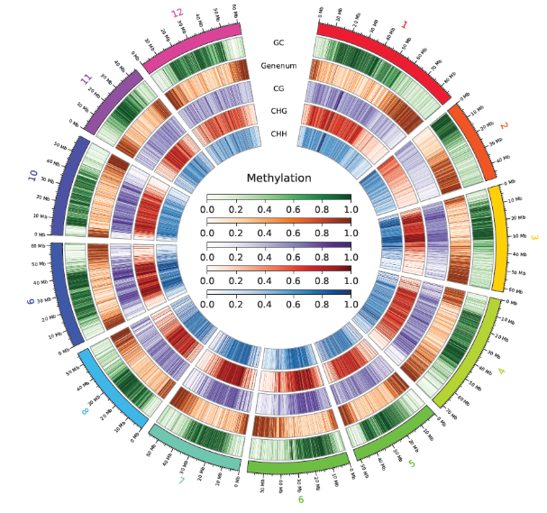
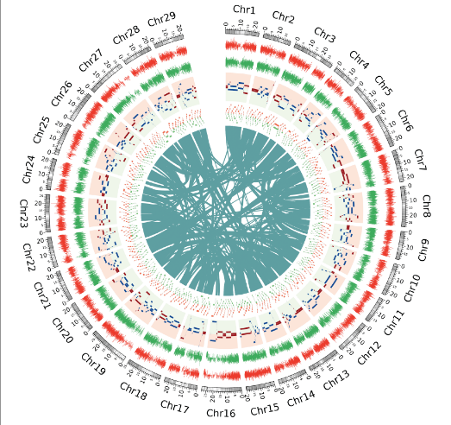
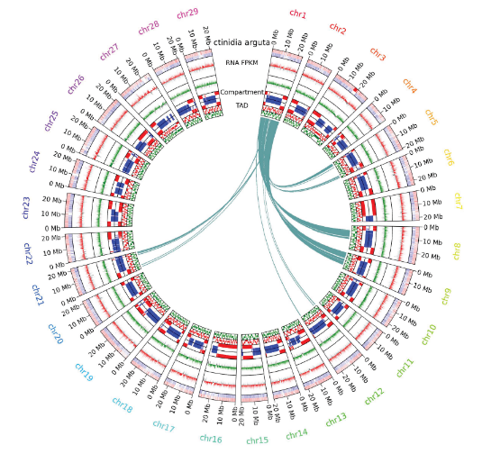
Circos图

Slide 11
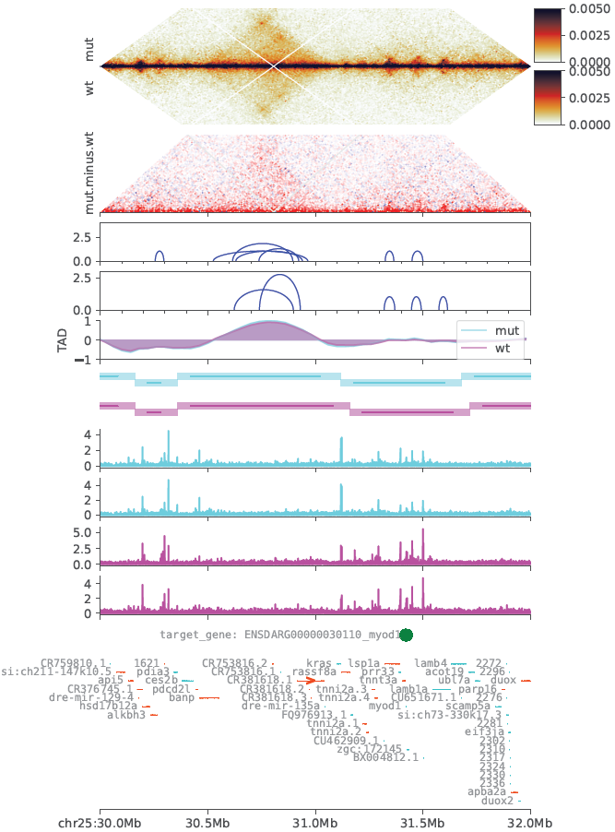
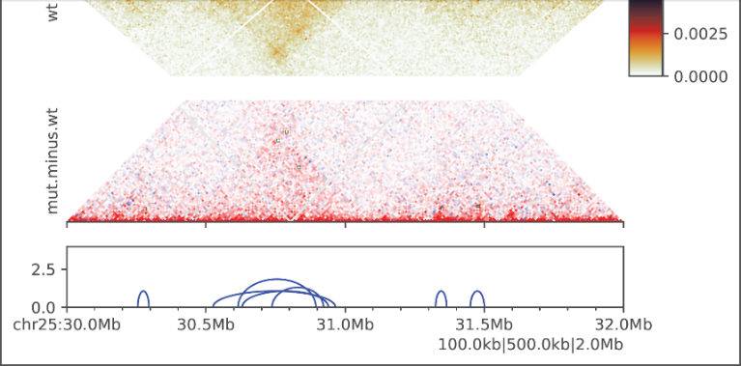
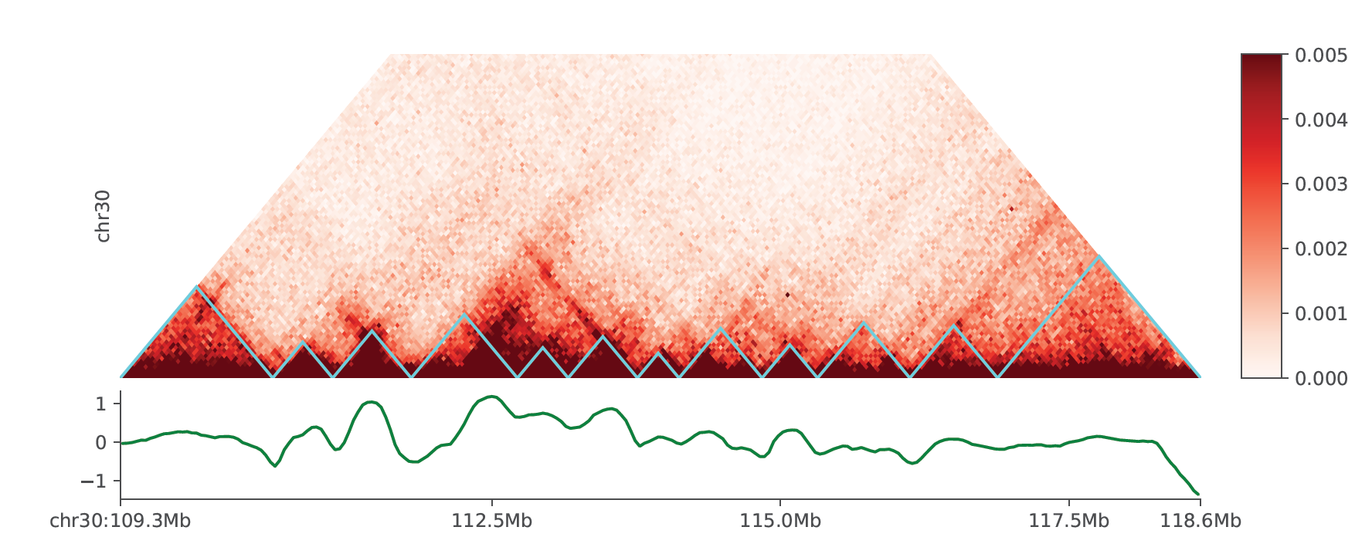
Fancplot图

Slide 12
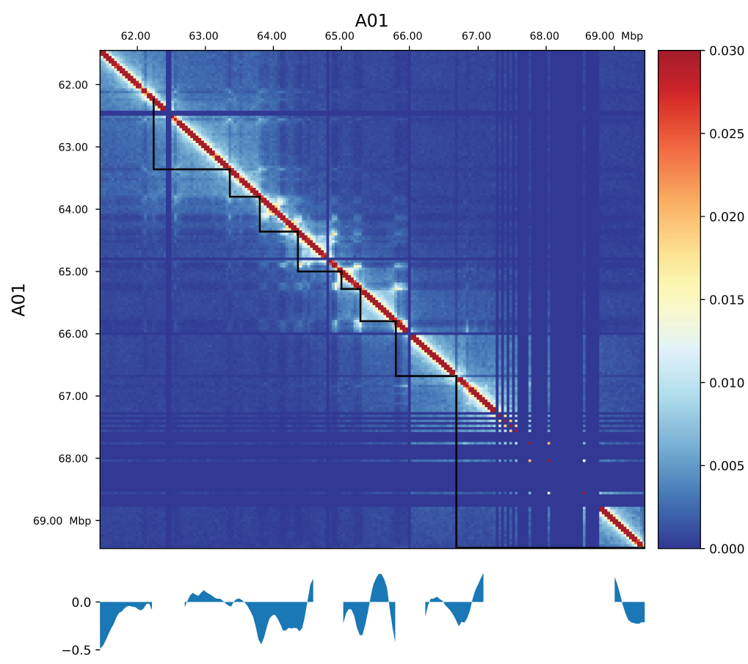
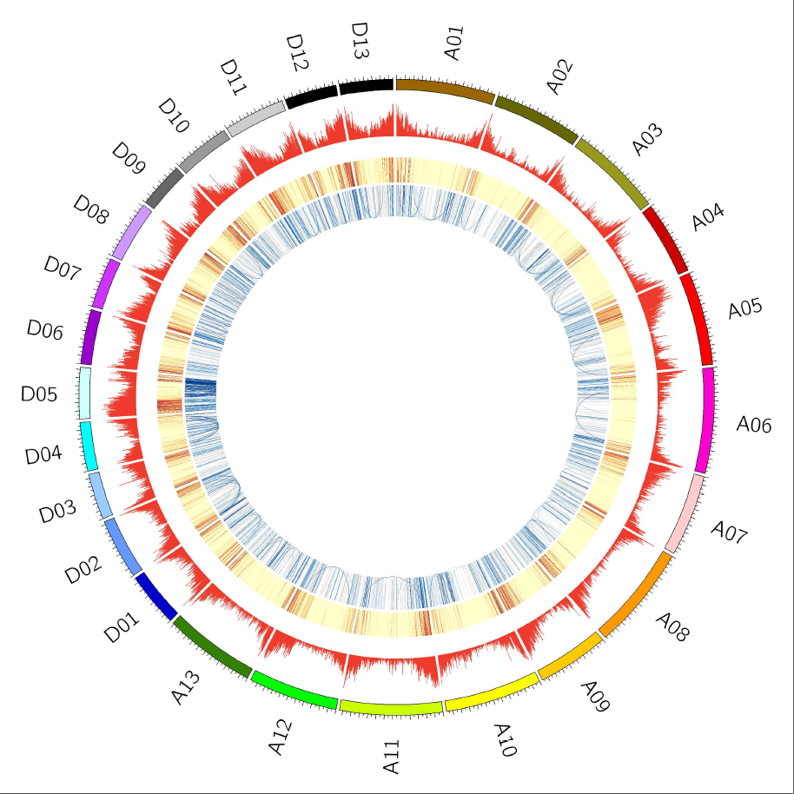
修改染色体ID

Slide 13
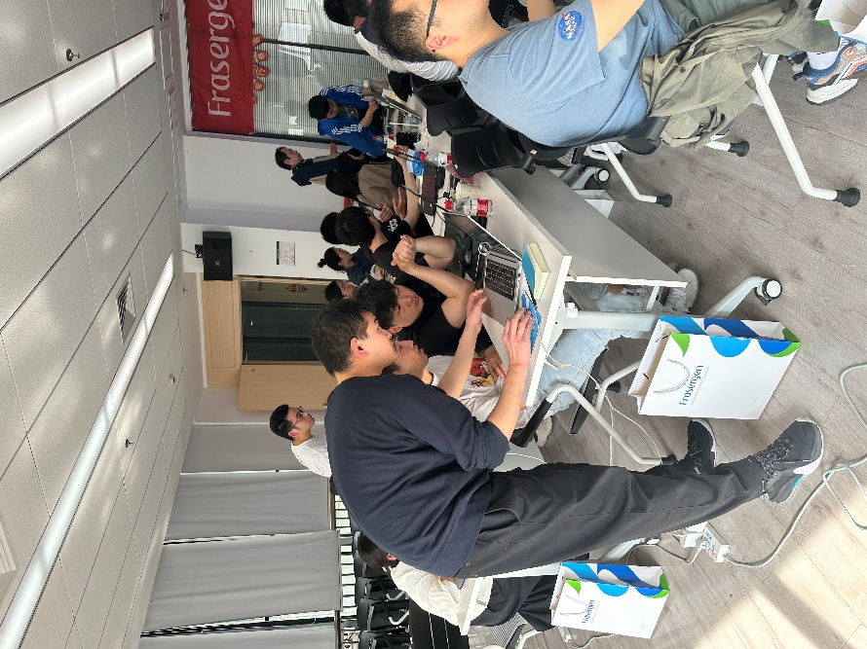
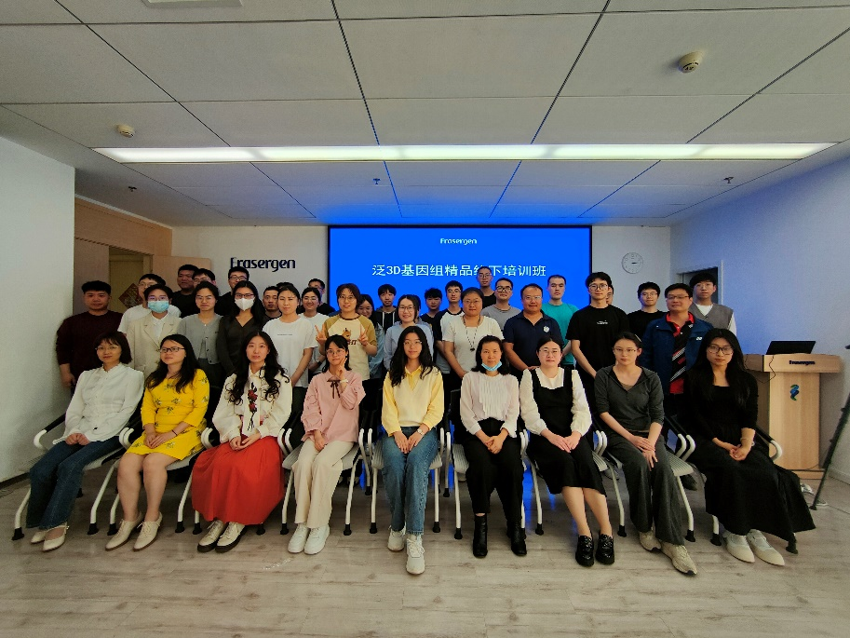
参与培训班

Slide 14
下阶段工作计划：
了解HiC标准分析流程
阅读文献
coolpuppy
washU2.0
Python pandas & R tidyverse

